Slide 1

CHUYÊN ĐỀ 6
CHUNG TAY GÌN GIỮ, BẢO TỒN CẢNH QUAN THIÊN NHIÊN

Slide 2


MỤC TIÊU
Đánh giá được thực trạng bảo tồn một số danh lam thắng cảnh ở địa phương
01
Đề xuất và thực hiện được các giải pháp tích cực, sáng tạo trong việc bảo tồn cảnh quan thiên nhiên.
02
Thực hiện được việc tuyên truyền trong cộng đồng về ý nghĩa của cảnh quan thiên nhiên và hành động chung tay giữ gìn cảnh quan thiên nhiên.
03

Slide 3



Slide 4






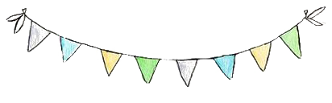


Slide 5





04
00
01
02
05
03
Một thành phố biển
Tên gọi có răng
1
Nha Trang
1 cái bút

Slide 6


04
00
01
02
05
03
Tên chỉ một tiếng
Đố ai nhanh miệng
Thành phố tên gì?
2
TÊN PHẦN QUÀ/
TP Huế (Vinh)
1 tràng vỗ tay

Slide 7


04
00
01
02
05
03
Tên nghe nửa ruộng nửa rừng
Đố ai ai trải ai từng đáp đi
Đó là tỉnh gì?
3
1 cái kẹo mút
Tỉnh Lâm Đồng

Slide 8
04
00
01
02
05
03
Tỉnh gì không thấp?
4
Cao Bằng
1 cái bút

Slide 9
04
00
01
02
05
03
Tỉnh gì không sâu?
5
Bắc Cạn
1 cái kẹo

Slide 10
04
00
01
02
05
03
Tỉnh gì không chậm?
6
Cà Mau
2 ngàn đồng

Slide 11
04
00
01
02
05
03
Nơi nào có bến Ninh Kiều,
Tây Đô sông nước dập dìu khách thương?
7
Cần Thơ
1 tràng vỗ tay

Slide 12
04
00
01
02
05
03
Nơi nào Hòn Ngọc Viễn Đông,
Cái tên sống mãi trong lòng chúng ta?
8
Hồ Chí Minh
1000 đồng

Slide 13
04
00
01
02
05
03
Tỉnh gì tên chẳng chiến tranh bao giờ?
9
Thái Bình, Hoà Bình
1 cái bút

Slide 14
04
00
01
02
05
03
Bốn bình trước, bốn bình sau
Nhanh tìm 8 tỉnh kể mau khen tài
10
Bình Dương, Bình Phước,
Bình Định, Bình Thuận
Hòa Bình, Thái Bình,
Ninh Bình, Quảng Bình
5000

Slide 15





HOẠT ĐỘNG 2:
TÌM HIỂU VỀ HOẠT ĐỘNG TUYÊN TRUYỀN TRONG CỘNG ĐỒNG VỀ Ý NGHĨA CẢNH QUAN THIÊN NHIÊN VÀ HÀNH ĐỘNG CHUNG TAY GIỮ GÌN CẢNH QUAN THIÊN NHIÊN

Slide 16





1. Chia sẻ về những hoạt động tuyên truyền trong cộng đồng về ý nghĩa của cảnh quan thiên nhiên và hành động chung tay giữ gìn cảnh quan thiên nhiên mà em đã tham gia hoặc đã biết.

Slide 17





Nhiệm vụ 1:
Chia sẻ về những hoạt động tuyên truyền trong cộng đồng về ý nghĩa của cảnh quan thiên nhiên và hành động chung tay giữ gìn cảnh quan thiên nhiên mà em đã tham gia hoặc đã biết.

Slide 18

Các bạn sẽ chia sẻ theo phương pháp truyền đồ vật( hộp bút, quyển sách…), nhạc dừng bạn nào đang cầm thì lên bảng chia sẻ lại. Cho đến hết bài hát cả lớp tổng hợp, bổ sung cho các ý kiến trên bảng đã chia sẻ

Slide 19


Slide 20
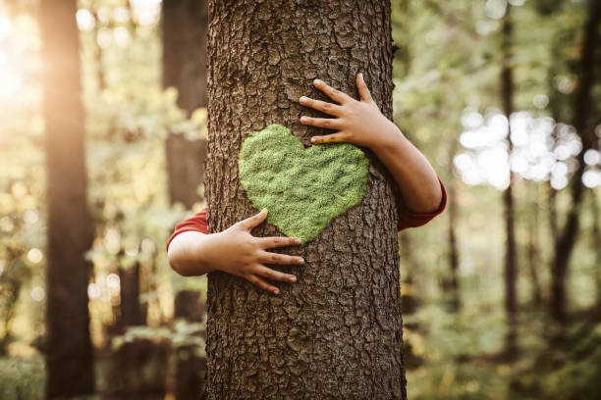
Những hoạt động tuyên truyền trong cộng đồng về ý nghĩa của cảnh quan thiên nhiên và hành động chung tay giữ gìn cảnh quan thiên nhiên
Hoạt động tuyên truyền vận động mọi người không chặt phá rừng bừa bãi và không săn bắt động vật hoang dã.

Slide 21
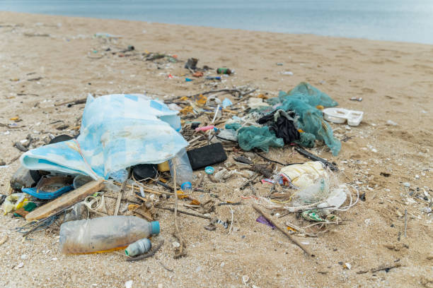
Những hoạt động tuyên truyền trong cộng đồng về ý nghĩa của cảnh quan thiên nhiên và hành động chung tay giữ gìn cảnh quan thiên nhiên
- Hoạt động tuyên truyền vận động người dân không vứt rác bừa bãi ở nơi công cộng, bãi biển, sông hồ, khu du lịch…

Slide 22
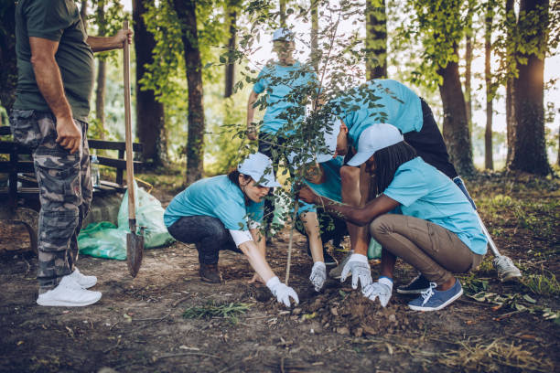
Những hoạt động tuyên truyền trong cộng đồng về ý nghĩa của cảnh quan thiên nhiên và hành động chung tay giữ gìn cảnh quan thiên nhiên
- Hoạt động tuyên truyền khuyến khích tham gia trồng cây gây rừng, chăm sóc rừng.

Slide 23

2.Thảo luận xác định mục đích, đối tượng, nội dung và cách thức tuyên truyền trong cộng đồng về ý nghĩa của cảnh quan thiên nhiên và hành động chung tay giữ gìn cảnh quan thiên nhiên.

Slide 24

Nhiệm vụ: HS thảo luận theo nhóm tổ, xác định mục đích, đối tượng, nội dung và cách thức tuyên truyền trong cộng đồng về ý nghĩa của cảnh quan thiên nhiên và hành động chung tay giữ gìn cảnh quan thiên nhiên.
Các nhóm thảo luận viết kết quả ra giấy A0, sau 5 phút trưng bày và các nhóm khác nhận xét.

Slide 25

HỌC SINH TRƯNG BÀY, NHẬN XÉT

Slide 26

- Mục đích tuyên truyền:
+Nâng cao nhận thức cho cộng đồng về ý nghĩa của cảnh quan thiên nhiên
+Trách nhiệm chung tay giữ gìn cảnh quan thiên nhiên.

Slide 27
- Đối tượng tuyên truyền:
+ Người dân trong cộng đồng.
+ Bạn bè trong trường, ngoài xã hội, trên mạng xã hội, khách du lịch.
+ Người thân trong gia đình.

Slide 28
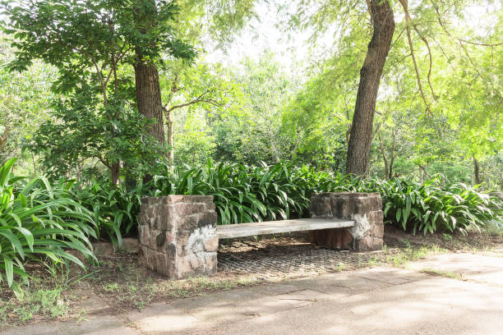
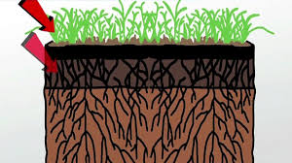
- Nội dung tuyên truyền
+ Ý nghĩa của cảnh quan thiên nhiên
Tạo ra hiệu ứng làm mát.
• Ngăn chặn xói mòn.

Slide 29

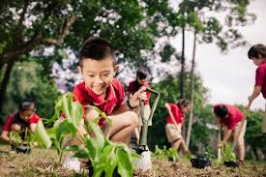
- Nội dung tuyên truyền
+ Ý nghĩa của cảnh quan thiên nhiên
• Góp phần bảo vệ môi trường, phát triển bền vững.

Slide 30
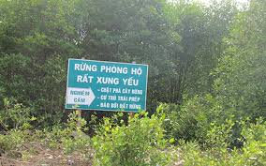
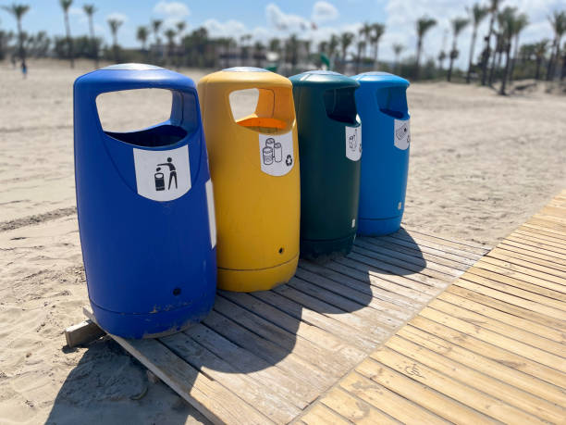
- Nội dung tuyên truyền
+ Trách nhiệm chung tay giữ gìn cảnh quan thiên nhiên:
Tuân thủ quy định về bảo tồn cảnh quan thiên nhiên.
Thực hiện các hành động cụ thể giữ gìn cảnh quan thiên nhiên.

Slide 31
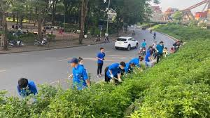
- Nội dung tuyên truyền
+ Trách nhiệm chung tay giữ gìn cảnh quan thiên nhiên:
• Thể hiện thái độ không đồng tình, nhắc nhở hoặc báo cho người có trách nhiệm khi thấy hành vi làm tổn hại đến cảnh quan.
• Tích cực tham gia các phong trào, chiến dịch bảo tồn, giữ gìn cảnh quan.
• Ủng hộ, cỗ vũ những hành vi, việc làm giữ gìn, bảo tồn cảnh quan.

Slide 32

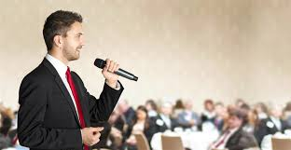
- Hình thức tuyên truyền:
+ Tọa đàm.
+Thuyết trình.

Slide 33
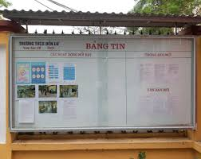
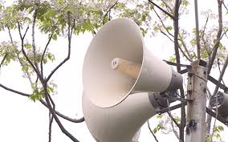
- Hình thức tuyên truyền:
+ Tuyên truyền trên bảng tin của nhà trường, thôn bản/địa bàn dân cư.
+ Tuyên truyền trên loa phát thanh.

Slide 34
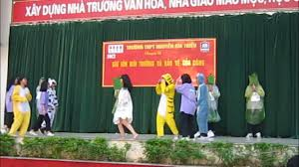
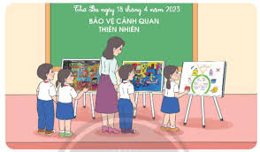
- Hình thức tuyên truyền:
+ Trình diễn các tiểu phẩm, bài hát, bài thơ, đọc ráp về chủ đề
Triễn lãm tranh ảnh, áp phích, viết bài, là phóng sự ảnh, làm video tuyên truyền trên mạng XH

Slide 35
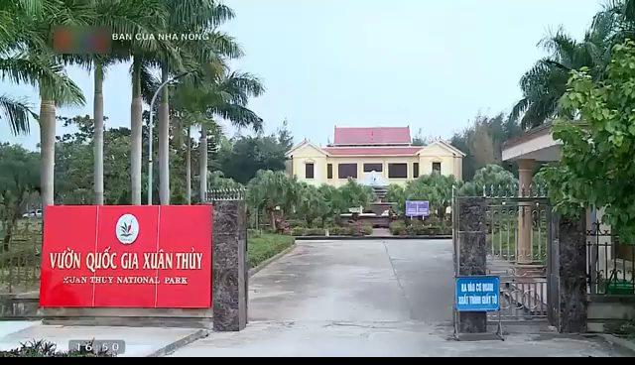

Slide 36
Kết hợp bảo vệ thiên nhiên vào các hoạt động kinh tế giúp đảm bảo các nguồn tài nguyên như rừng, nước, và khoáng sản được quản lý và sử dụng bền vững, duy trì cho các thế hệ tương lai.
Bảo vệ thiên nhiên không chỉ đảm bảo sự phát triển bền vững mà còn bảo vệ cuộc sống của con người và các hệ sinh thái trên hành tinh.

